Slide 1
Маркетингова товарна політика франчайзингу на прикладі діяльності ФОП Зеленова О.О.
Дипломна робота виконана в рамках проекту «Erasmus+»
Виконав:
Лактіонов Є.Є.
Студент групи 21 МБМК
Керівник:
Шквиря Н.О.
к.е.н., доц.
This project has been funded with support from the European Commission. This document reflects the views only of the author, and the Commission cannot be held responsible for any use which may be made of the information contained there in.
Цей проект фінансується за підтримки Європейської Комісії. Цей документ відображає лише погляди автора, і Комісія не несе відповідальності за будь-яке використання інформації, що міститься в документі.

Slide 2
Таблиця 1
Фактори ринкових можливостей макромаркетингового середовища підприємств на ринку послуг громадського харчування
Фактор | Коефіцієнт значущості фактора | Альтернативні варіанти вирішення проблеми чи реалізації можливості | Фактор попиту чи пропозиції
Повільний але стабільний розвиток навіть в умовах фінансової кризи | 1,17 | Забезпечення стабільного положення | Пропозиція /попит
Високі темпи збільшення розміру ринку | 1,04 | Вихід на нові ринки з високоякісною продукцією | Пропозиція
Орієнтація на екологічно безпечне меню закладу. | 1,35 | Створення виключно органічних страв | Попит
Розширення асортиментної групи послуг | 0,75 | Додавання нових послуг доставки, кейтерингу тощо | Попит/пропозиція
НТП в сфері виробництва | 1 | Запровадження нових видів сировини, засобів матеріально-тех­нічного призна­чення, обладнан­ня, технологій, вкладення коштів у ноу-хау й оновлення потужностей підприємств | Пропозиція
Екологічна безпека навколишнього середовища. | 0,75 | Максимально екологічна утилізація сміття та харчових відходів | Пропозиція
Вдале географічне розміщення, яке сприяє сезонному збільшенню потоку відвідувачів. | 0,75 | Привернення додаткової уваги людей, які направляються на курорти | Попит
Інноваційні технології надання послуг харчування | 0,9 | Використання електронного меню | Пропозиція/попит
Досить швидкі темпи розвитку галузі | 1,55 | Вкладення коштів у розробку нового продукту | Пропозиція
Зниження витрат на виробництво та збут | 1,3 | Зниження витрат за рахунок автоматизації виробництва | Пропозиція
Наявність діючих стандартів та технічних умов для надання послуг харчування | 0,9 | Гарантована якість та безпечність страв | Пропозиція
Разом | 25,7
This project has been funded with support from the European Commission. This document reflects the views only of the author, and the Commission cannot be held responsible for any use which may be made of the information contained there in.
Цей проект фінансується за підтримки Європейської Комісії. Цей документ відображає лише погляди автора, і Комісія не несе відповідальності за будь-яке використання інформації, що міститься в документі.

Slide 3
Таблиця 2
Фактори ринкових загроз макромаркетингового середовища підприємств на ринку послуг громадського харчування
Фактор | Коефіцієнт значущості фактора | Альтернативні варіанти вирішення проблеми чи реалізації можливості | Фактор попиту чи пропозиції
Підвищення рівня безробіття в країні | 1,4 | Забезпечення новими робочими місцями | Попит
Динаміка валового національного продукту (ВНП) охватила тенденцію спаду | 1,7 | Удосконалення технологічного процесу приготування страв | Пропозиція
Щорічне збільшення рівня інфляції | 1,6 | Використання усіх можливих методів для зменшення собівартості продукції | Пропозиція /попит
Поступове забруднення навколишнього середовища харчовими відходами. | 1,8 | Щомісячний контроль та аналіз хімічного складу води та їжі | Пропозиція
Шкідливі та небезпечні умови праці. | 0,6 | Забезпечення працівників усім необхідним та надання соціальних пільг | Пропозиція
Міграція населення за територію України | 2 | Збільшення робочих місць | Пропозиція
Диференціація населення за фінансовим та матеріальним забезпеченням | 0,3 | Політика диференціації цін | Попит
Щорічне збільшення людей, які притримуються посту | 0,5 | Модернізація та розширення меню | Попит
Зменшення потоку відвідувачів через карантин у зв’язку з поширенням COVID-19 | 2 | Дії, направлені на підтримку безпеки процесу надання послуг харчування. Розширення послуг у бік адресної доставки. | Попит
Зниження державного контролю за якістю та безпечністю продуктів у закладах харчування | 1,35 | Прийняття необхідних законів та спеціальних законодавчих актів і створення необхідних управлінських та виконавчих органів з регулювання ринку громадського харчування | Попит/пропозиція
Скорочення кількості населення | 1,8 | Посилення комунікаційних заходів для ринку ресторанного бізнесу | Попит
Разом | 17,2
This project has been funded with support from the European Commission. This document reflects the views only of the author, and the Commission cannot be held responsible for any use which may be made of the information contained there in.
Цей проект фінансується за підтримки Європейської Комісії. Цей документ відображає лише погляди автора, і Комісія не несе відповідальності за будь-яке використання інформації, що міститься в документі.

Slide 4
Таблиця 3
Фактори ринкових можливостей мікромаркетингового середовища підприємств на ринку послуг громадського харчування
Фактори | Експертна бальна оцінка | Варіант вирішення проблеми чи реалізації можливості | Фактор попиту/ пропозиції
Вертикальна інтеграція з посередниками | 1,7 | Стабільні та своєчасні поставки якісних послуг | Пропозиція
Налагодження зв`язків з виробниками брендового барного приладдя, одноразового посуду тощо | 1,1 | Укладання договорів про часткове повернення відходів упаковки назад виробнику задля отримання скидки на майбутні замовлення | Пропозиція
Зростання вимог споживачів до якості продукції | 1,8 | Постійний збір і аналіз інформації про споживачів, випуск продукції відповідно до їх вимог і потреб | Попит
Завоювання частки ринку у конкурентів | 1,7 | Збільшення асортименту продукції та підвищення якості | Пропозиця
Стабільно-сталий попит на продукцію | 1,15 | Підтримка постійної високої якості на продукти задля збереження авторитету | Попит
Тенденції зміни у бік попиту на брендовані послуги | 1,1 | Інтенсивніше використовувати брендові торгові марки під час надання послуг | Попит
Підвищення рівня якості обслуговування у закладі | 0,75 | Забезпечення постійної високої якості на послуги задля збереження авторитету | Попит
Стабільність та своєчасність поставок | 1,05 | Заключення довготривалих договорів | Пропозиція
Надання права на використання франчайзингу | 1,55 | Франшиза дозволяє стати частиною великої компанії, у якої вже є свої постійні клієнти і шанувальники, тому знижуються витрати на розкручування бренду. | Пропозиція
Страхування підприємств від ризиків під час виробничому процесі | 0,85 | Заміна зношеного обладнання згідно страхових контрактів та угод | Пропозиція
Проведення конференцій і зустрічей з представниками ЗМІ | 1,15 | Налагодження комунікаційної політики підприємства через ЗМІ | Попит
Горизонтальні інтеграція з конкурентами | 1,75 | Збільшення фінансових можливостей підприємств, розширення асортименту та зниження цін | Пропозиція
Разом | 28,2
This project has been funded with support from the European Commission. This document reflects the views only of the author, and the Commission cannot be held responsible for any use which may be made of the information contained there in.
Цей проект фінансується за підтримки Європейської Комісії. Цей документ відображає лише погляди автора, і Комісія не несе відповідальності за будь-яке використання інформації, що міститься в документі.

Slide 5
Таблиця 4
Фактори ринкових загроз мікромаркетингового середовища підприємств на ринку послуг громадського харчування
Фактори | Експертна бальна оцінка | Варіант вирішення проблеми чи реалізації можливості | Фактор попиту/ пропозиції
Зниження купівельної спроможності споживачів | 1,7 | Вихід на інші сегменти ринку, удосконалення товарної політики підприємства | Попит
Можливість появи нових конкурентів з більш низькими цінами | 2,35 | Застосування ресурсозберігаючих технологій для зниження собівартості послуг | Пропозиція/попит
Використання конкурентами більш діючої на споживачів реклами | 1,4 | Впровадження інших комунікаційних кроків, таких як стимулювання збуту, digital-маркетинг, зв’язки з громадськістю | Попит
Різка зміна потреб і смаків споживачів | 1,85 | Постійна адаптація меню під запити та смаки споживача | Попит/пропозиція
Погіршення якості сировини | 2,05 | Впровадження контрольний дій та процесів, задля оцінки якості та своєчасності сировини, яка надходить | Пропозиція/попит
Зміна попиту, пов’язана із впливом фактору сезонності | 1,9 | Представлення на ринку нової послуги | Попит
Можливість посередника переорієнтуватися на роботу з конкурентами | 2,25 | Надання гідних умов праці для посередника, страхування угод. | Пропозиція
Штрафи внаслідок перевірки функціонування підприємства КРУ, органами податкової служби, | 1,85 | Утворення фінансових резервів у разі непередбачуваних витрат, користування послугами аудиторських фірм для систематичної перевірки роботи підприємств | Пропозиція
Недобросовісна конкуренція | 1,4 | Виявлення слабких і сильних сторін у діяльності конкурентів | Попит
Використання застарілого обладнання | 1,9 | Технологічне оновлення обладнання | Попит
Підвищення залежності поведінки споживачів від рівня доходів | 1,75 | Впровадження більш гнучкої цінової політики | Попит
Підвищення ставки за кредитами | 1,9 | Обов’язкове страхування кредитних ризиків | Пропозиція
Разом | 23,4
This project has been funded with support from the European Commission. This document reflects the views only of the author, and the Commission cannot be held responsible for any use which may be made of the information contained there in.
Цей проект фінансується за підтримки Європейської Комісії. Цей документ відображає лише погляди автора, і Комісія не несе відповідальності за будь-яке використання інформації, що міститься в документі.

Slide 6
Таблиця 5
Слабкі та сильні сторони альтернатив розвитку підприємств на ринку громадського харчування
Альтернативи | Слабкі сторони | Сильні сторони
Розширення асортиментної лінійки послуг | Можливість появи нових конкурентів з більш низькими цінами. Різка зміна потреб і смаків споживачів. Зміна попиту, пов’язана із впливом фактору сезонності; Використання застарілого обладнання. | Можливість залучення нових споживачів за рахунок нововведення. Застосування ресурсозберігаючих технологій для зниження собівартості послуг. Технологічне оновлення обладнання. Вертикальна інтеграція з посередниками. Завоювання частки ринку у конкурентів.
Збільшення швидкості обслуговування | Висока зношеність основних виробничих фондів. Відтік кадрів. Зміна попиту, пов’язана із впливом фактору сезонності | Підвищення загальної швидкості збуту послуг.
Активізація заходів комунікаційної діяльності | Використання конкурентами більш діючої на споживачів реклами. Недобросовісна конкуренція. | Впровадження інших комунікаційних кроків, таких як стимулювання збуту, digital-маркетинг, зв’язки з громадськістю, покращення іміджу підприємств; горизонтальна інтеграція з конкурентами. Проведення конференцій і зустрічей з представниками ЗМІ
Створення унікальної продукції | Потребує значних фінансових вкладень у розробку та тестування нововведення. Зменшення потоку відвідувачів через карантин у зв’язку з поширенням COVID-19. Можливість появи нових конкурентів з більш низькими цінами | Дозволяє привернути увагу споживачі. Інтенсивне використання брендових торгових марок під час надання послуг.
This project has been funded with support from the European Commission. This document reflects the views only of the author, and the Commission cannot be held responsible for any use which may be made of the information contained there in.
Цей проект фінансується за підтримки Європейської Комісії. Цей документ відображає лише погляди автора, і Комісія не несе відповідальності за будь-яке використання інформації, що міститься в документі.

Slide 7
Таблиця 6
Загальна характеристика підприємства ФОП Зеленова О.О. «Сelentano ristorante»
Повне та скорочене найменування підприємства, юридична адреса та місцезнаходження | ФОП Зеленова O.O. (“Celentano ristorante”) Адреса:Україна, м.Меліополь, проспект Богдана Хмельницького, 10, 72300 офіс 2. E-mail:celentano_mlt@gmail.com Instagram:pizza.celentano.restorante Сайт: egoisty.com Контактний телефон: + 38 (097) 073 75 14 + 38 (097) 157 78 59 + 38 (044) 446 78 13
Вид діяльності підприємства | Комерційна діяльність
Засновники підприємства | Зеленова Ольга Олександрівна Зеленов Кирил Олександрович
Організаційно-правова форма | Фізична особа підприємець
Вид діяльності | Діяльність ресторанів, надання послуг харчування (КВЕД 56.10)
Асоційованість та членство у товариствах | Учасник холдингової компанії ТОВ «Fast Food Systems»
This project has been funded with support from the European Commission. This document reflects the views only of the author, and the Commission cannot be held responsible for any use which may be made of the information contained there in.
Цей проект фінансується за підтримки Європейської Комісії. Цей документ відображає лише погляди автора, і Комісія не несе відповідальності за будь-яке використання інформації, що міститься в документі.

Slide 8
Таблиця 7
Економічна ефективність діяльності ФОП Зеленова О.О. «Сelentano ristorante»
Стаття | Роки |  |  |  |  | Відношення 2020 р. до 2016 р., %
 | 2016 | 2017 | 2018 | 2019 | 2020
Чистий дохід (виручка) від реалізації продукції (товарів, робіт, послуг,), тис. грн. | 13129,2 | 12091,1 | 10216,4 | 10464,1 | 11151,6 | 102,1
Собівартість реалізації продукції (товарів, робіт, послуг), тис.грн. | 12029,1 | 13001,1 | 11057,2 | 17359,2 | 15063,6 | 103,4
Валовий прибуток, тис.грн. | 939,3 | 810,2 | 1467,7 | 1250,9 | 729,2 | 79,8
Адміністративні витрати, тис. грн. | 758,3 | 615,5 | 871,8 | 761,1 | 619,3 | 88,5
Витрати на збут, тис. грн. | 721,1 | 733,8 | 839,4 | 1044,2 | 911,9 | 128,2
Чистий прибуток (збиток), тис.грн. | 416,1 | 726,2 | 215,6 | 823,5 | 754,7 | 162,0
Прибуток від реалізації, тис.грн. | 93,2 | 81,8 | 16,6 | 150,1 | 79,2 | 85,0
Частка витрат на збут, % | 6,77 | 6,27 | 8,32 | 7,85 | 6,64 | 98,1
Рентабельність продажу, % | 17,55 | 17,50 | 12,33 | 11,08 | 15,02 | 95,5
Рентабельність виробництва, % | 15,01 | 16,17 | 12,36 | 12,93 | 15,79 | 115,6
This project has been funded with support from the European Commission. This document reflects the views only of the author, and the Commission cannot be held responsible for any use which may be made of the information contained there in.
Цей проект фінансується за підтримки Європейської Комісії. Цей документ відображає лише погляди автора, і Комісія не несе відповідальності за будь-яке використання інформації, що міститься в документі.

Slide 9
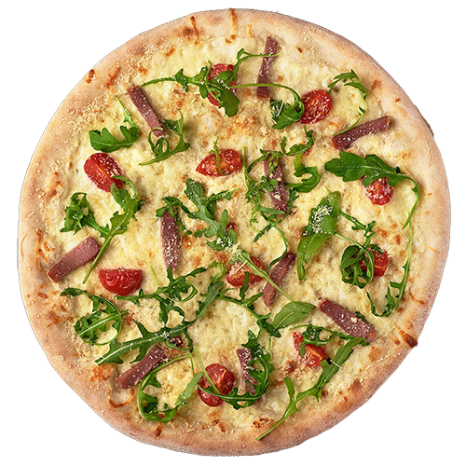
Рисунок 1
Консервативне положення
Агресивне положення
Оборонне положення
Конкурентне положення
Рисунок 1 - Матриця SPACE стратегічного положення
ФОП Зеленова О.О. «Сelentano ristorante»
This project has been funded with support from the European Commission. This document reflects the views only of the author, and the Commission cannot be held responsible for any use which may be made of the information contained there in.
Цей проект фінансується за підтримки Європейської Комісії. Цей документ відображає лише погляди автора, і Комісія не несе відповідальності за будь-яке використання інформації, що міститься в документі.

Slide 10
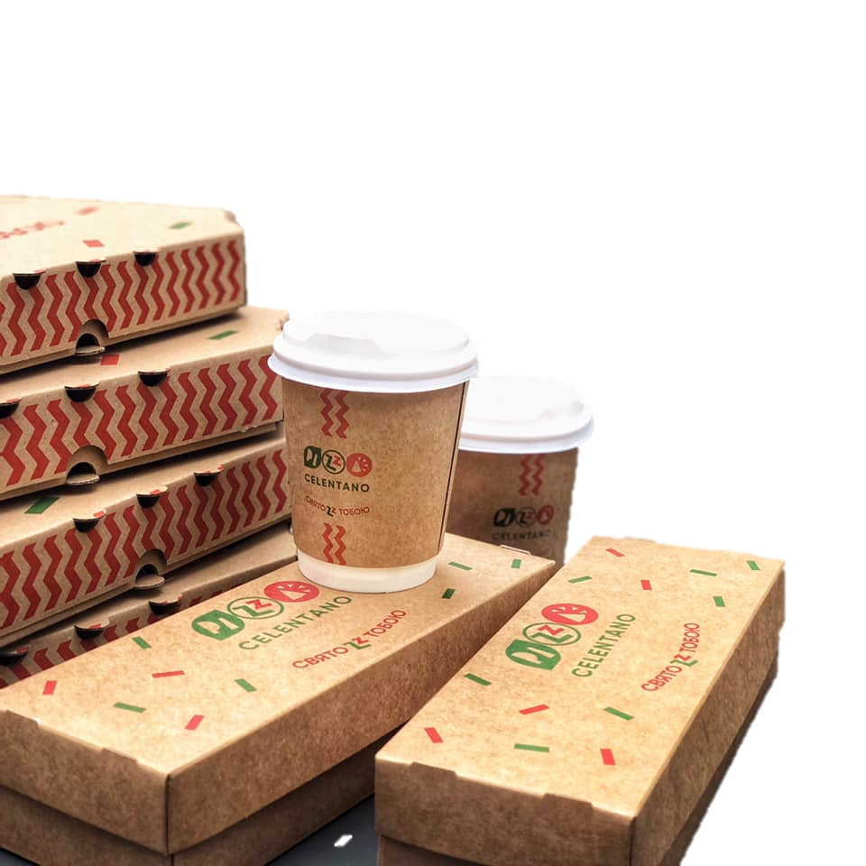
Таблиця 8
SWOT-аналіз
підприємства ФОП Зеленова О.О. «Сelentano ristorante»
Сильні сторони | Слабкі сторони
- Наявність лояльних клієнтів - Професійний персонал - Можливість залучення інвестицій - Унікальна для міста Мелітополь концепція - Хороший імідж - Сучасне обладнання - Впровадження нових послуг | - Слабкий комплекс просування ресторану - Невелика кількість постійних клієнтів - Нерівномірне завантаження ресторану протягом тижня і дня - Сприйняття ресторану на ринку як «Дорогого»
Можливості | Загрози
- Відсутність критичних змін в поведінці клієнтів - Зростання попиту на якісну їжу «на винос » - Зростання попиту на сімейні обіди і дитячі свята - Зростання попиту на виїзне обслуговування - Популярність «здорового способу життя » | - Зниження вартості комп'ютерної техніки - Падіння курсу гривні - Економічний спад - Посилення податкової політики - Зменшення потоку людей, після припинення дії купонів
This project has been funded with support from the European Commission. This document reflects the views only of the author, and the Commission cannot be held responsible for any use which may be made of the information contained there in.
Цей проект фінансується за підтримки Європейської Комісії. Цей документ відображає лише погляди автора, і Комісія не несе відповідальності за будь-яке використання інформації, що міститься в документі.

Slide 11
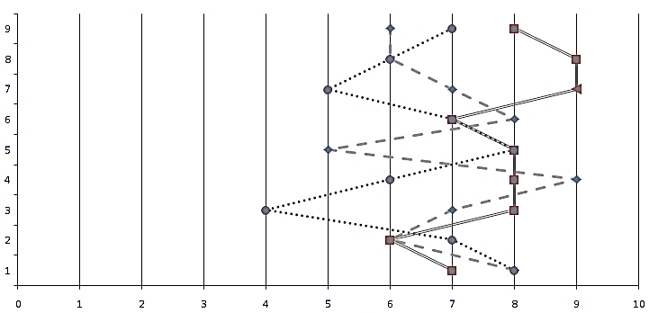
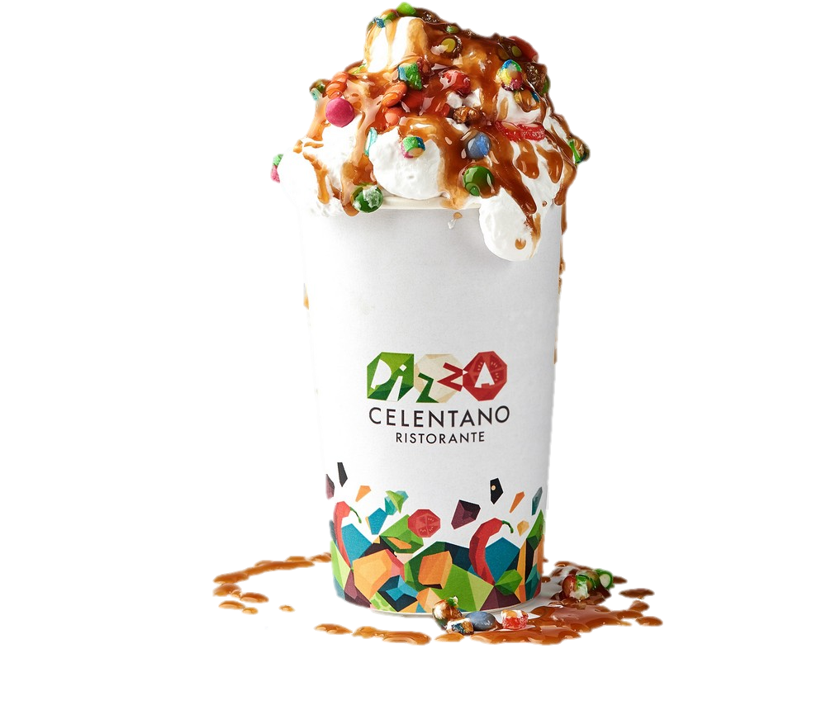
Рисунок 2
Потенціал розвитку
Фінансові можливості можливості
Ціновий діапазон
Якість продукції
Конкурентні переваги
Репутація підприємств
Маркетингові переваги
PR підприємства
Частка ринку
Celentano ristorante
Mamamia
Family
Рисунок 2 - Профіль бенчмаркінгу “ Сelentano ristorante”, “Mamamia”, “Family”
This project has been funded with support from the European Commission. This document reflects the views only of the author, and the Commission cannot be held responsible for any use which may be made of the information contained there in.
Цей проект фінансується за підтримки Європейської Комісії. Цей документ відображає лише погляди автора, і Комісія не несе відповідальності за будь-яке використання інформації, що міститься в документі.

Slide 12
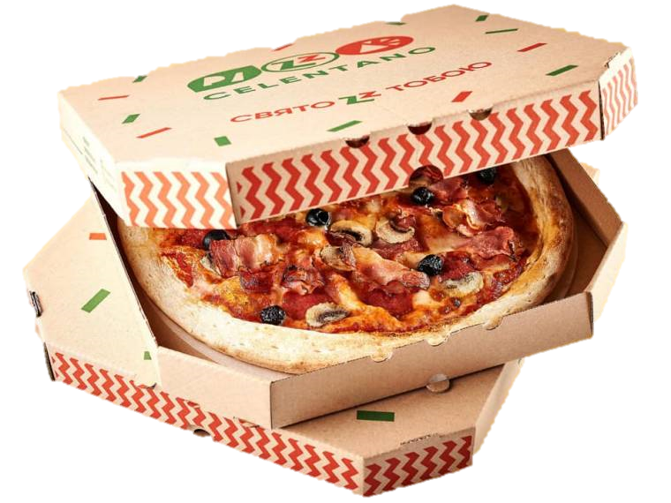
Рисунок 3
Класичне меню
Суши
Доставка «сусідам»
Рисунок 3 - Матриця БКГ ФОП Зеленова О.О.
This project has been funded with support from the European Commission. This document reflects the views only of the author, and the Commission cannot be held responsible for any use which may be made of the information contained there in.
Цей проект фінансується за підтримки Європейської Комісії. Цей документ відображає лише погляди автора, і Комісія не несе відповідальності за будь-яке використання інформації, що міститься в документі.

Slide 13
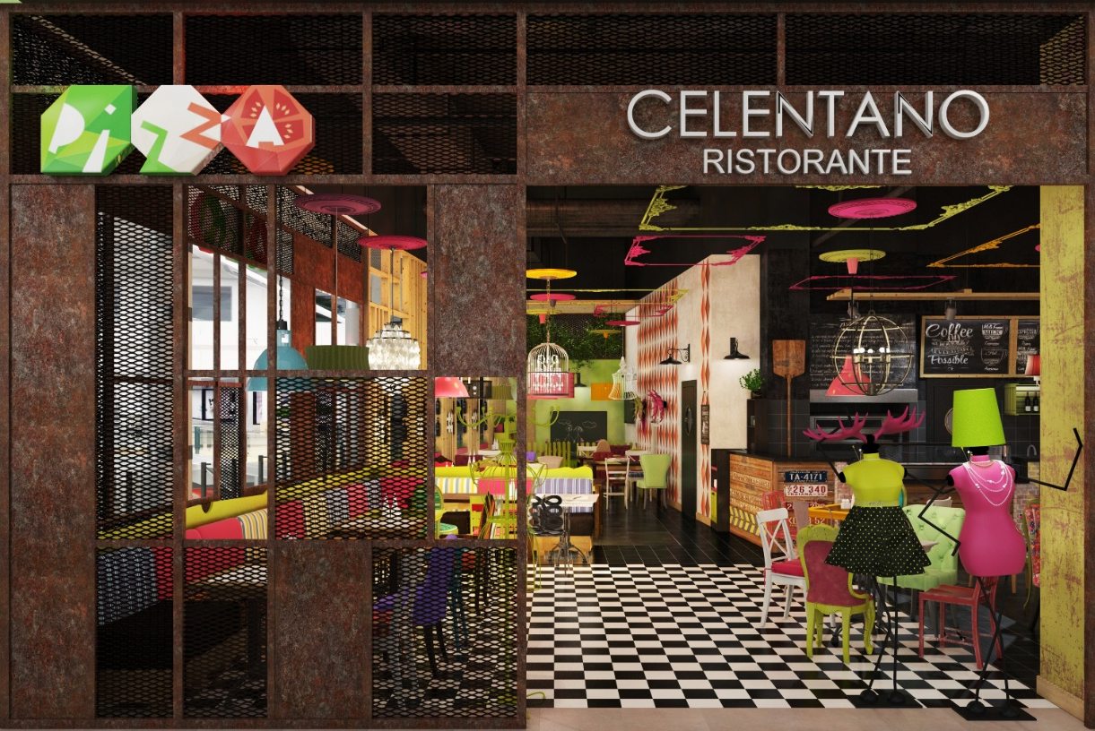
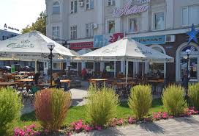
Рисунок 4
Рисунок 4 - Розподіл критеріїв при виборі закладу харчування
This project has been funded with support from the European Commission. This document reflects the views only of the author, and the Commission cannot be held responsible for any use which may be made of the information contained there in.
Цей проект фінансується за підтримки Європейської Комісії. Цей документ відображає лише погляди автора, і Комісія не несе відповідальності за будь-яке використання інформації, що міститься в документі.

Slide 14
Рисунок 5
Рисунок 5 - Розподіл респондентів за рівнем задоволеності товарної політикою закладу
This project has been funded with support from the European Commission. This document reflects the views only of the author, and the Commission cannot be held responsible for any use which may be made of the information contained there in.
Цей проект фінансується за підтримки Європейської Комісії. Цей документ відображає лише погляди автора, і Комісія не несе відповідальності за будь-яке використання інформації, що міститься в документі.

Slide 15
Рисунок 6
Рисунок 6 – Необхідність послуги кейтеригу
This project has been funded with support from the European Commission. This document reflects the views only of the author, and the Commission cannot be held responsible for any use which may be made of the information contained there in.
Цей проект фінансується за підтримки Європейської Комісії. Цей документ відображає лише погляди автора, і Комісія не несе відповідальності за будь-яке використання інформації, що міститься в документі.

Slide 16
Рисунок 7
Введення нової послуги
Потенційний попит
Рівень конкуренції
Ефективність послуги
Потенціал розвитку
Кейтеринг
Бізнес-ланч
Електронне меню
Інформаційне табло
Рисунок 7 – Ієрархічна структура процесу ухвалення рішення щодо введення нової послуги
This project has been funded with support from the European Commission. This document reflects the views only of the author, and the Commission cannot be held responsible for any use which may be made of the information contained there in.
Цей проект фінансується за підтримки Європейської Комісії. Цей документ відображає лише погляди автора, і Комісія не несе відповідальності за будь-яке використання інформації, що міститься в документі.

Slide 17
Таблиця 9
Обчислення питомої ваги критеріїв для оцінки альтернатив
Критерії | Потенційний попит | Рівень конкуренції | Ефективність послуги | Потенціал розвитку | Середнє значення | Вектор глобального пріоритету
Потенційний попит | 1,00 | 0,50 | 3,00 | 2,00 | 1,32 | 0,30
Рівень конкуренції | 2,00 | 1,00 | 3,00 | 1,00 | 1,57 | 0,36
Ефективність послуги | 0,33 | 0,33 | 1,00 | 0.5 | 0,48 | 0,11
Потенціал розвитку | 0,50 | 1,00 | 2,00 | 1,00 | 1,00 | 0,23
Разом | 3,83 | 2,83 | 9,00 | 4,00 | 4,36 | 1,00
This project has been funded with support from the European Commission. This document reflects the views only of the author, and the Commission cannot be held responsible for any use which may be made of the information contained there in.
Цей проект фінансується за підтримки Європейської Комісії. Цей документ відображає лише погляди автора, і Комісія не несе відповідальності за будь-яке використання інформації, що міститься в документі.

Slide 18
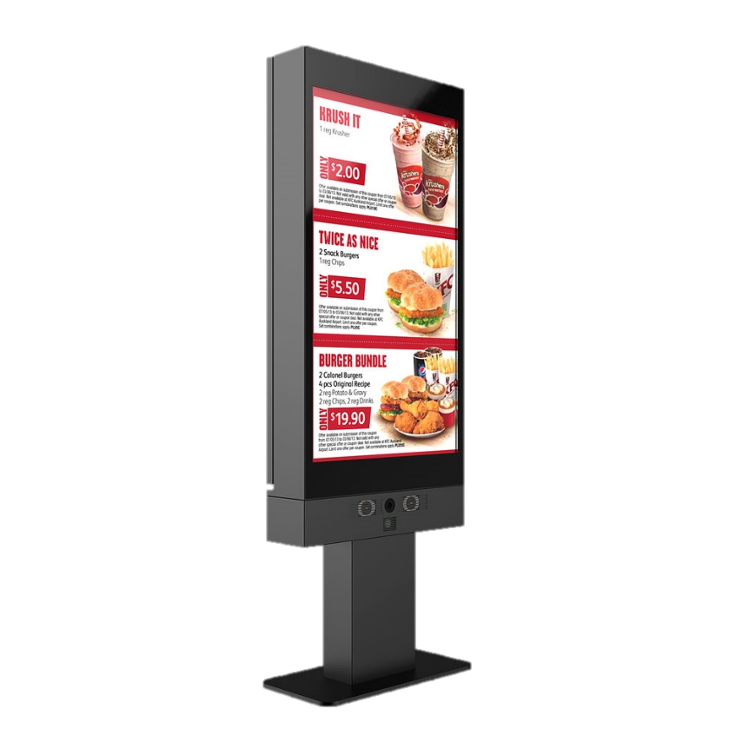
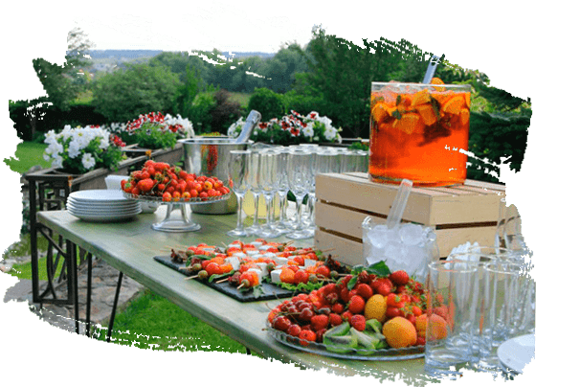
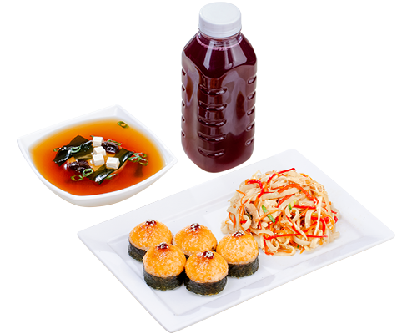
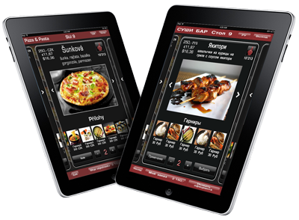
Таблиця 10
Результати аналізу ієрархій щодо вибору оптимальної послуги для розширення товарної політики закладу
Послуга | Потенційний попит | Рівень конкуренції | Ефективність послуги | Потенціал розвитку | Вектор глобального пріоритету
Кейтеринг | 0,09162 | 0,0587 | 0,10422 | 0,10761 | 0,36215
Бізнес-ланч | 0,09162 | 0,09474 | 0,03087 | 0,06583 | 0,28306
Електронне меню | 0,02351 | 0,01036 | 0,03604 | 0,0289 | 0,09881
Інформаційне табло | 0,05205 | 0,1026 | 0,05504 | 0,04508 | 0,25477
Разом | 0,25879 | 0,26639 | 0,22617 | 0,24742 | 1
This project has been funded with support from the European Commission. This document reflects the views only of the author, and the Commission cannot be held responsible for any use which may be made of the information contained there in.
Цей проект фінансується за підтримки Європейської Комісії. Цей документ відображає лише погляди автора, і Комісія не несе відповідальності за будь-яке використання інформації, що міститься в документі.

Slide 19
Рисунок 8
Рисунок 8 – Ієрархічна структура процесу ухвалення рішення щодо введення нової послуги
This project has been funded with support from the European Commission. This document reflects the views only of the author, and the Commission cannot be held responsible for any use which may be made of the information contained there in.
Цей проект фінансується за підтримки Європейської Комісії. Цей документ відображає лише погляди автора, і Комісія не несе відповідальності за будь-яке використання інформації, що міститься в документі.

Slide 20
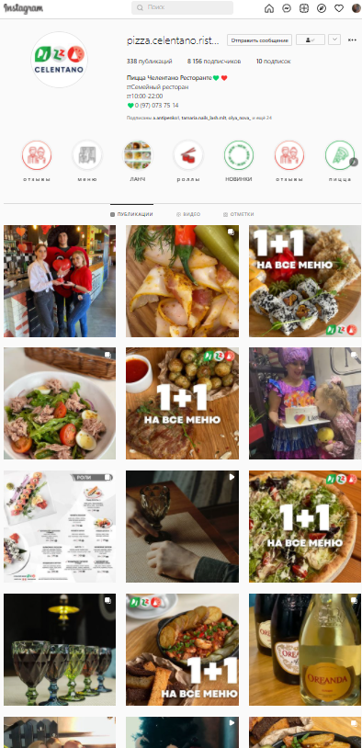
Таблиця 11
План витрат на SMM-рекламу
Канал | Формат | Інтенсивність розміщення | Вартість за місяць
Реклама в Instagram (власна сторінка) | Пост, новина | Щодня | 900
Реклама в Facebook (власна сторінка) | Пост, новина | Щодня | 900
Таргетинг (Instagram, YouTube) | Медійні онлайн-банери | Двічі на місяць (початок та кінець місяця) | 5400
Реклама у місцевому новинному пабліку в Instagram (@melitipol_gram – 60 тис. підписників) | Пост, stories | Кожен тиждень | 1000
Реклама у популярного блогера в Instagram (@mama_mlt -95 тис. підписників) | Пост, stories | Двічі на місяць (середина місяця) | 800
This project has been funded with support from the European Commission. This document reflects the views only of the author, and the Commission cannot be held responsible for any use which may be made of the information contained there in.
Цей проект фінансується за підтримки Європейської Комісії. Цей документ відображає лише погляди автора, і Комісія не несе відповідальності за будь-яке використання інформації, що міститься в документі.

Slide 21
Таблиця 12
Планування постійних витрат
Показник | І-й квартал | ІІ -й квартал | ІІІ-й квартал | ІV-й квартал | Разом
Заробітна плата | 103500 | 103500 | 103500 | 103500 | 414000
Податки із заробітної плати (22%) | 22770 | 22770 | 22770 | 22770 | 91080
Комунальні платежі | 19800 | 6950 | 6550 | 16300 | 49600
Амортизація основних засобів | 13474 | 13474 | 13474 | 13474 | 53897
Витрати на маркетинг (збут) | 76500 | 80325 | 84341 | 88558 | 329725
Інші операційні витрати (обслуговування касового апарату, паливо, гостовари тощо) | 13310 | 13310 | 13310 | 13310 | 53240
Постійні витрати, разом | 249354 | 240329 | 243945 | 257912 | 991541
This project has been funded with support from the European Commission. This document reflects the views only of the author, and the Commission cannot be held responsible for any use which may be made of the information contained there in.
Цей проект фінансується за підтримки Європейської Комісії. Цей документ відображає лише погляди автора, і Комісія не несе відповідальності за будь-яке використання інформації, що міститься в документі.

Slide 22
Таблиця 13
Розрахунок ефективності реалізації проекту
Показник | І-й квартал | ІІ -й квартал | ІІІ-й квартал | ІV-й квартал | Разом
Прибуток до оподаткування, грн | 676963 | 778324 | 836234 | 739583 | 3031103
Податок на прибуток (18%), грн. | 121853 | 140098 | 150522 | 133125 | 545599
Чистий прибуток, грн. | 555109 | 638225 | 685712 | 606458 | 2485504
Рентабельність продажу, % | 33,01 | 33,40 | 34,23 | 32,78 | 33,38
Рентабельність витрат, % | 55,24 | 56,36 | 58,75 | 54,61 | 56,30
This project has been funded with support from the European Commission. This document reflects the views only of the author, and the Commission cannot be held responsible for any use which may be made of the information contained there in.
Цей проект фінансується за підтримки Європейської Комісії. Цей документ відображає лише погляди автора, і Комісія не несе відповідальності за будь-яке використання інформації, що міститься в документі.

Slide 23
Таблиця 14
Оцінка ефективності інвестицій у реалізацію проекту
Квартал | Чистий грошовий потік | Коефіцієнт дисконтування | Чистий дисконтований дохід | Чистий теперішня вартість (NPV)
0 | -339750 | - | - | -339750
1 | 690437 | 0,901 | 622014,9 | 622014,9
2 | 791798 | 0,812 | 642640,7 | 642640,7
3 | 849708 | 0,731 | 621299,1 | 621299,1
4 | 753057 | 0,659 | 496061,9 | 496061,9
Разом за рік | - | - | 2382016,6 | 2042266,6
This project has been funded with support from the European Commission. This document reflects the views only of the author, and the Commission cannot be held responsible for any use which may be made of the information contained there in.
Цей проект фінансується за підтримки Європейської Комісії. Цей документ відображає лише погляди автора, і Комісія не несе відповідальності за будь-яке використання інформації, що міститься в документі.

Slide 24
Дякую за увагу!
This project has been funded with support from the European Commission. This document reflects the views only of the author, and the Commission cannot be held responsible for any use which may be made of the information contained there in.
Цей проект фінансується за підтримки Європейської Комісії. Цей документ відображає лише погляди автора, і Комісія не несе відповідальності за будь-яке використання інформації, що міститься в документі.

